Slide 1
영경 도서관리 프로젝트 설계서
2021-04-12
Version 1.2
PM : 이 영 경
PL : 이 영 경
TEAM : 이 영 경

Slide 2
목차
프로세스 설계서
프로그램 설계서
DB 설계서
Q/A

Slide 3
1. 프로세스 설계서

Slide 4
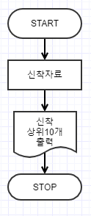
A.신착 자료

Slide 5
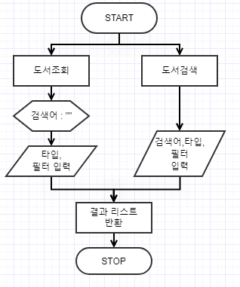
B.도서목록출력
타입 : 관리자일 경우 반환되는 데이터가 다르다.
그래서 관리자인지 여부를 인자값으로 넣어준다.
필터 : 전체도서조회 Or 대출가능도서조회

Slide 6
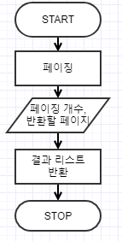
C.페이징

Slide 7
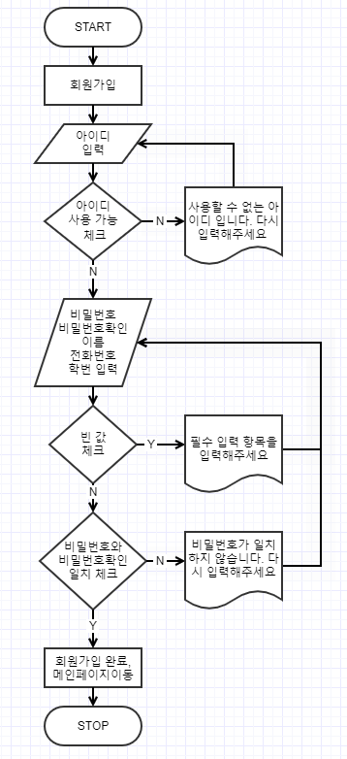
D.회원가입

Slide 8
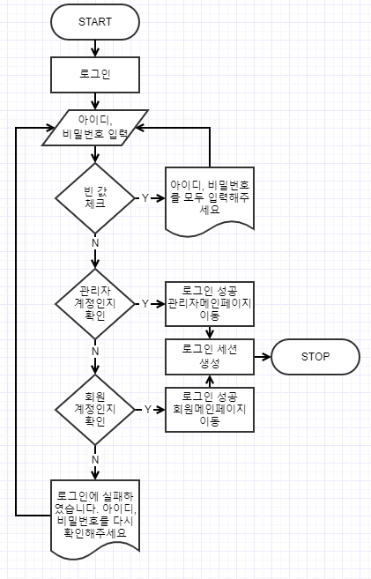
E.로그인

Slide 9
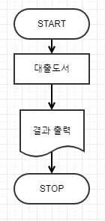
F.대출도서출력

Slide 10
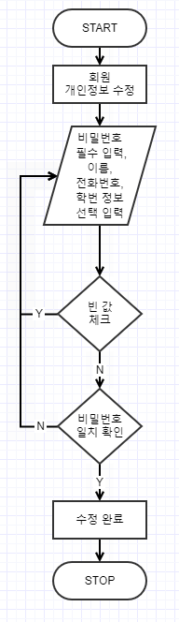
G.회원정보수정

Slide 11
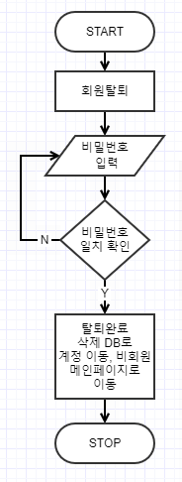
H.회원탈퇴

Slide 12
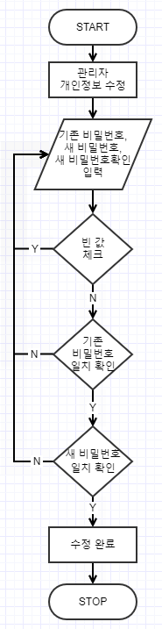
I.관리자정보수정

Slide 13
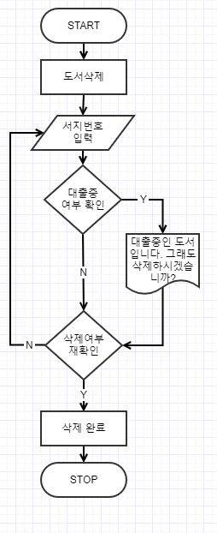
J.도서삭제

Slide 14
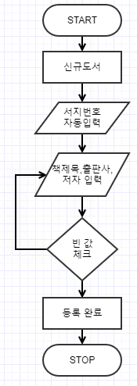
K.신규도서

Slide 15
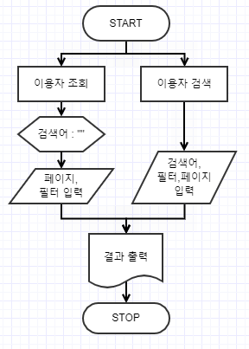
L.이용자목록출력

Slide 16
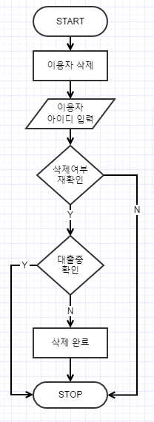
M.이용자삭제

Slide 17
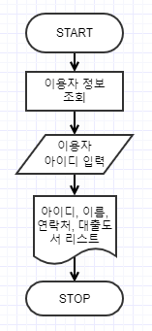
N.이용자정보조회

Slide 18
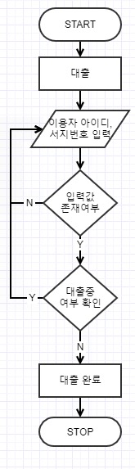
O.대출

Slide 19
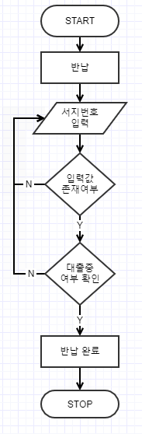
P.반납

Slide 20
2. 프로그램 설계서

Slide 21
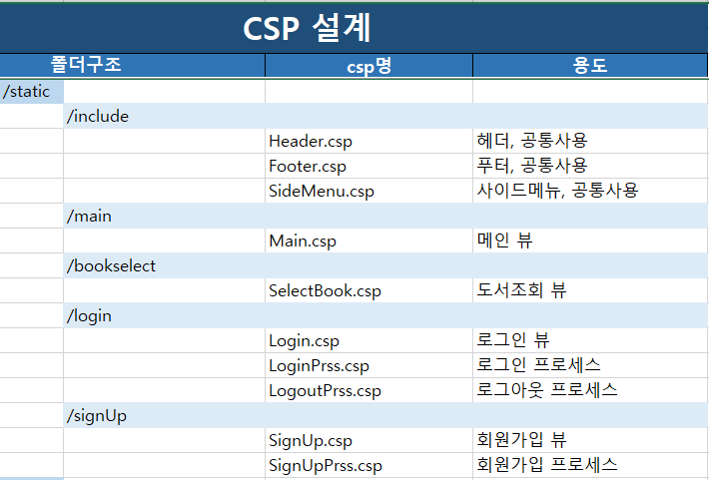
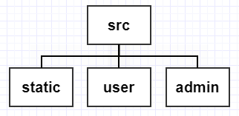
A.CSP설계

Slide 22
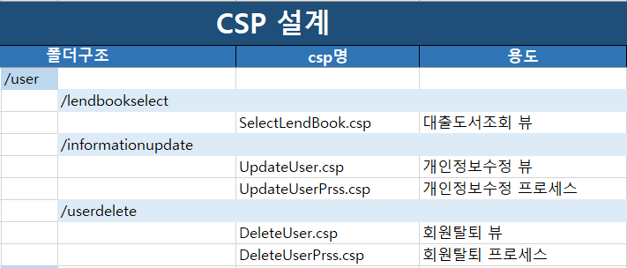
A.CSP설계

Slide 23
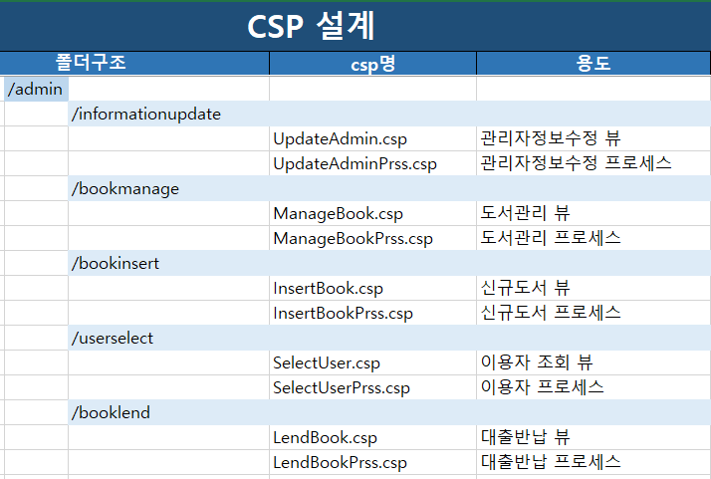
A.CSP설계

Slide 24
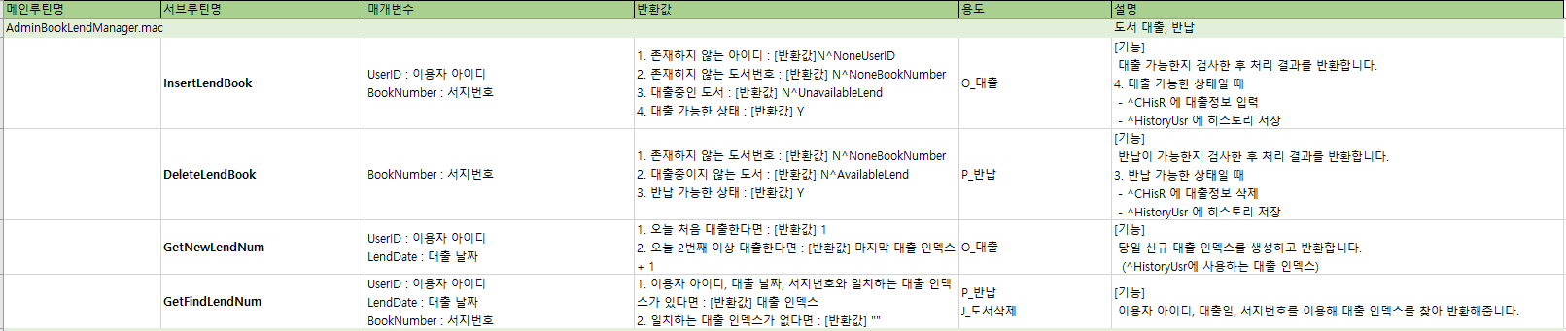
B.루틴설계-도서 대출,반납

Slide 25
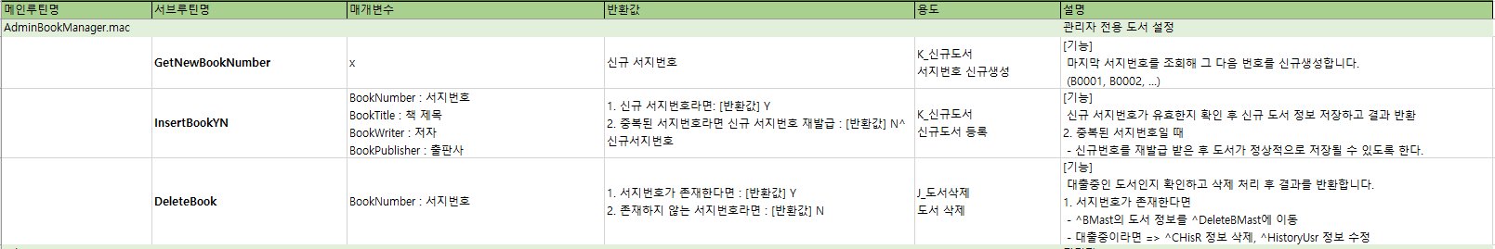
B.루틴설계-도서 신규 등록, 삭제

Slide 26
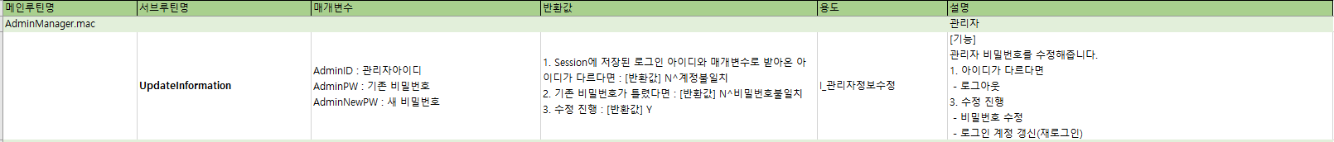
B.루틴설계-관리자 정보 수정

Slide 27
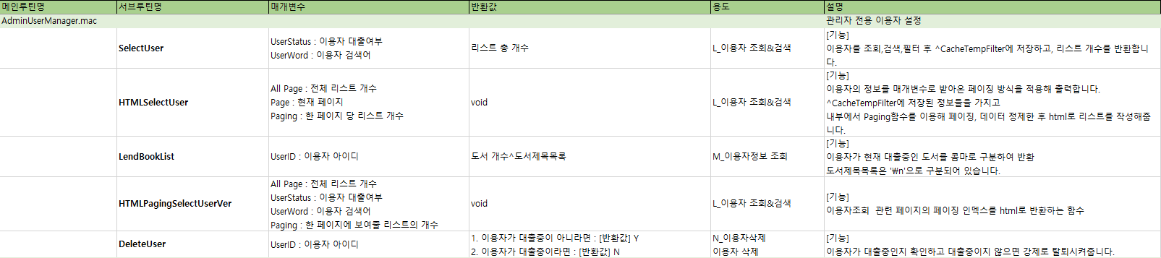
B.루틴설계-이용자 조회, 검색, 삭제

Slide 28
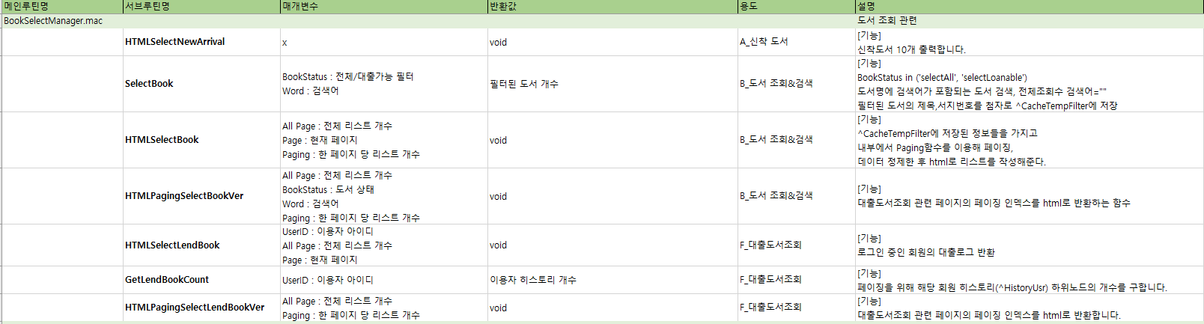
B.루틴설계-도서 조회

Slide 29
B.루틴설계-로그인/로그아웃

Slide 30
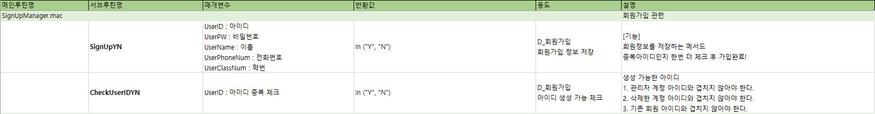
B.루틴설계-회원가입

Slide 31
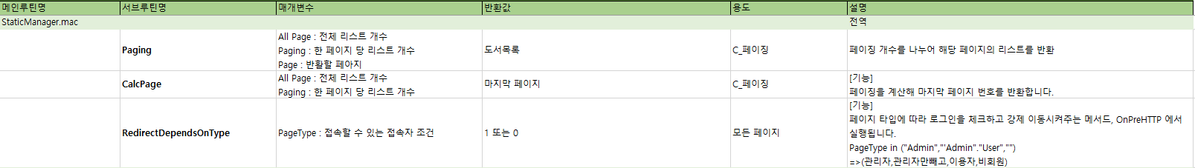
B.루틴설계-전역함수들

Slide 32
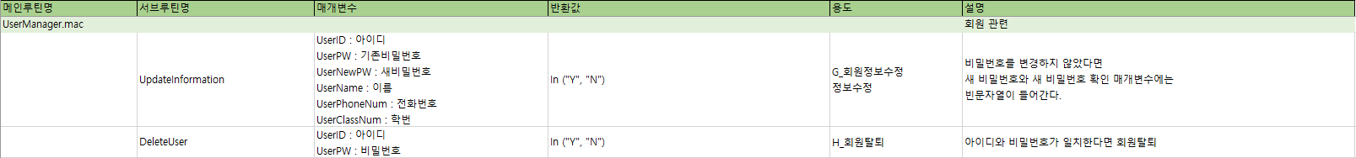
B.루틴설계-회원 정보 수정, 탈퇴

Slide 33
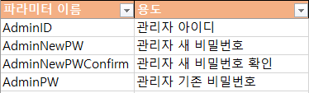
C.파라미터설계-관리자

Slide 34
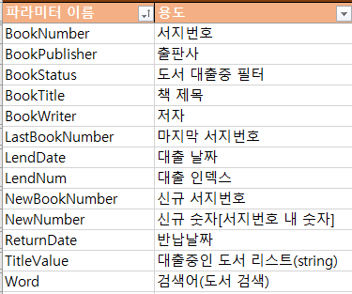
C.파라미터설계-책

Slide 35
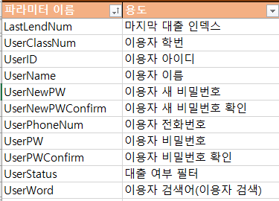
C.파라미터설계-회원

Slide 36
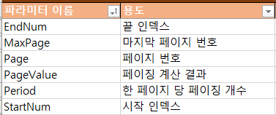
C.파라미터설계-페이징

Slide 37

C.파라미터설계-전체 사용

Slide 38
6. DB 설계서

Slide 39
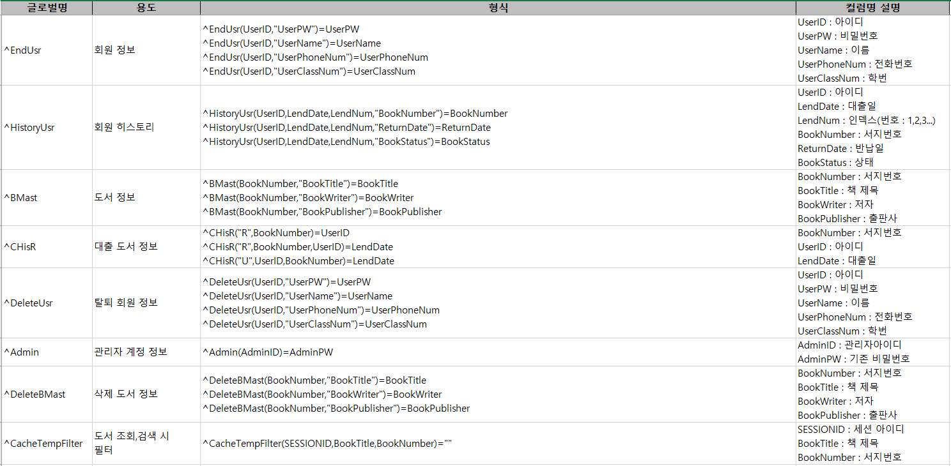
6.DB설계서

Slide 40

Q/A

